Slide 1
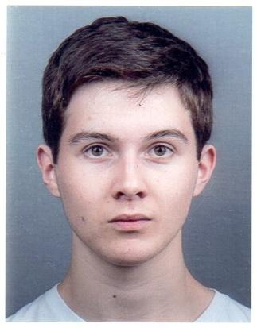
Thomas GIOVANNONI
Recherche: Stage en dévloppement
EXPERIENCE PROFESSIONNELLE
2017 - 2018
Projet de fin d’année
Développeur / Lead tech
Tout du long de ce projet j’ai eut à communiquer des informations entre les différents lead des différents pôles.
CONTACT
Mobile : 0604487732
Adresse : 14 rue de la République
69002 Lyon
Email : thomas.giovannoni@hotmail.fr
2018 - 2019
Y-days ( projet annuel )
Développeur / Game Designer
Le projet Y-days est un projet réparti sur l’année dans lequel j’ai pour mission de faire des documents techniques et de game design tout en développent des features en online.
COMPETENCES
Compétences professionnelles
2018 - 2019
Plante connecté
Développeur
Le projet plante connecté me permet de développer mes acquis en C, arduino et raspberry.
C# / C / Lua
Dev Front end
PHP My SQL
2018 - 2019
Idle RPG
Développeur Front End
Idle RPG est un jeu vidéo web développé à coté de mes études. Codé en Html, Css et surtout Javascript il m’a permit d’apprendre beaucoup de chose dans les langages utilisés.
Langues
Anglais
Français
FORMATION
Compétences personnelles
Branly Lyon – Sti2D
Programmation sur Arduino ainsi qu’en visual basic
2015 - 2017
- Créatif
Bellecour Ecole – Game Design
Document technique, document de game design ainsi que de la programmation sur Unity (C#)
- Sérieux
2017 - 2018
- Motive
Ynov Lyon – Ingé supp
Développement web et logiciel principalement en C, C#.
2018 - 2019

